Slide 1
TensorFlow
杨旭
2017104104

Slide 2

TensorFlow
  开源代码软件库
  高性能数值计算
  部署多种平台
  机器学习和深度学习

Slide 3
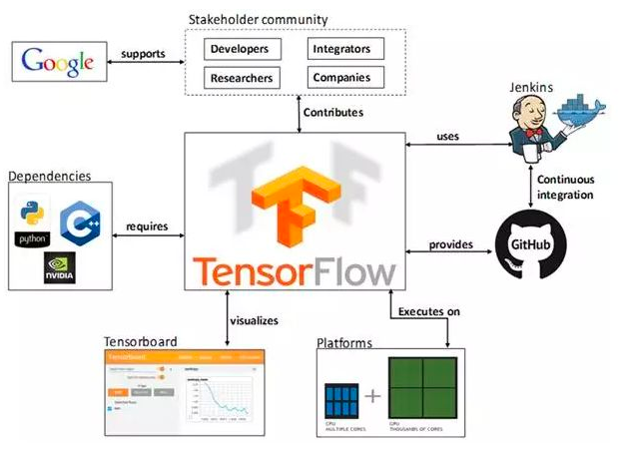
TensorFlow依赖视图
Notes:
TF托管在github平台，有google groups和contributors共同维护。
TF提供了丰富的深度学习相关的API，支持Python和C/C++接口。
TF提供了可视化分析工具Tensorboard，方便分析和调整模型。
TF支持Linux平台，Windows平台，Mac平台，甚至手机移动设备等各种平台。

Slide 4
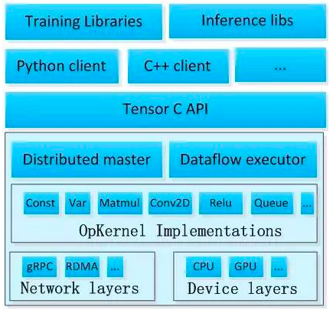
TensorFlow系统架构
Notes:
TF的系统架构，从底向上分为设备管理和通信层、数据操作层、图计算层、API接口层、应用层。其中设备管理和通信层、数据操作层、图计算层是TF的核心层。
底层设备通信层负责网络通信和设备管理。设备管理可以实现TF设备异构的特性，支持CPU、GPU、Mobile等不同设备。网络通信依赖gRPC通信协议实现不同设备间的数据传输和更新。
第二层是Tensor的OpKernels实现。这些OpKernels以Tensor为处理对象，依赖网络通信和设备内存分配，实现了各种Tensor操作或计算。Opkernels不仅包含MatMul等计算操作，还包含Queue等非计算操作。
第三层是图计算层（Graph），包含本地计算流图和分布式计算流图的实现。Graph模块包含Graph的创建、编译、优化和执行等部分，Graph中每个节点都是OpKernels类型表示。
第四层是API接口层。Tensor C API是对TF功能模块的接口封装，便于其他语言平台调用。
第四层以上是应用层。不同编程语言在应用层通过API接口层调用TF核心功能实现相关实验和应用。

Slide 5
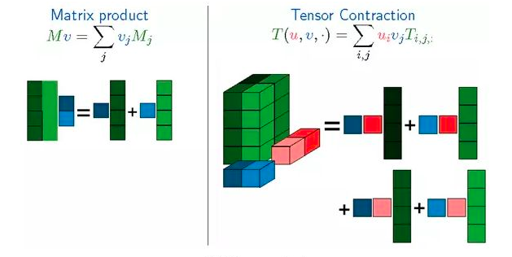
TensorFlow核心概念
Notes:
TF的核心是围绕Graph展开的，简而言之，就是Tensor沿着Graph传递闭包完成Flow的过程。所以在介绍Graph之前需要讲述一下符号编程、计算流图、梯度计算、控制流的概念。
在数学上，Matrix表示二维线性映射，Tensor表示多维线性映射，Tensor是对Matrix的泛化，可以表示1-dim、2-dim、N-dim的高维空间。图 2 1对比了矩阵乘法（Matrix Product）和张量积（Tensor Contract），可以看出Tensor的泛化能力，其中张量积运算在TF的MatMul和Conv2D运算中都有用到，Tensor在高维空间数学运算比Matrix计算复杂，计算量也非常大，加速张量并行运算是TF优先考虑的问题，如add, contract, slice, reshape, reduce, shuffle等运算。
TF中Tensor的维数描述为阶，数值是0阶，向量是1阶，矩阵是2阶，以此类推，可以表示n阶高维数据。

Slide 6
TensorFlow应用
语音识别
计算机视觉
自然语言处理
数据挖掘
自动驾驶
安防
金融安全
Notes:
人工智能目前的应用领域很多，主要是计算机视觉和自然语言处理，以及各种预测等。对 于计算机视觉，可以做图像分类、目标检测、视频中的目标检测等;对于自然语言处理，可以 做语音识别、语音合成、对话系统、机器翻译、文章摘要、情感分析等，还可以结合图像、视 频和语音，一起发挥价值。 更可以深入某一个行业领域。例如，深入医学行业领域，做医学影像的识别;深入淘宝的 穿衣领域，做衣服搭配或衣服款型的识别;深入保险业、通信业的客服领域，做对话机器人的 智能问答系统;深入智能家居领域，做人机的自然语言交互;等等

Slide 7
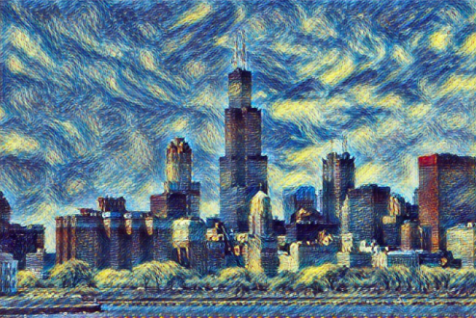
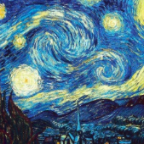
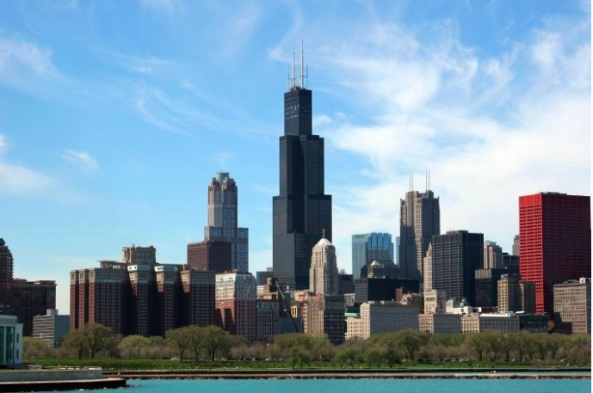
TensorFlow实例应用
风格迁移

Slide 8
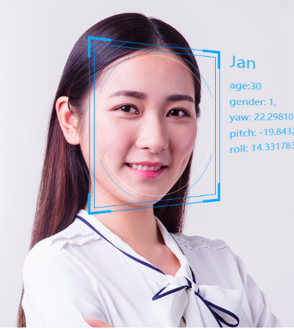
TensorFlow实例应用
人脸识别

Slide 9

TensorFlow实例应用
文字识别

Slide 10
Thank you

